Slide 1
فصل بهار
نویسنده : باران ظفرمحتشمی

Slide 2
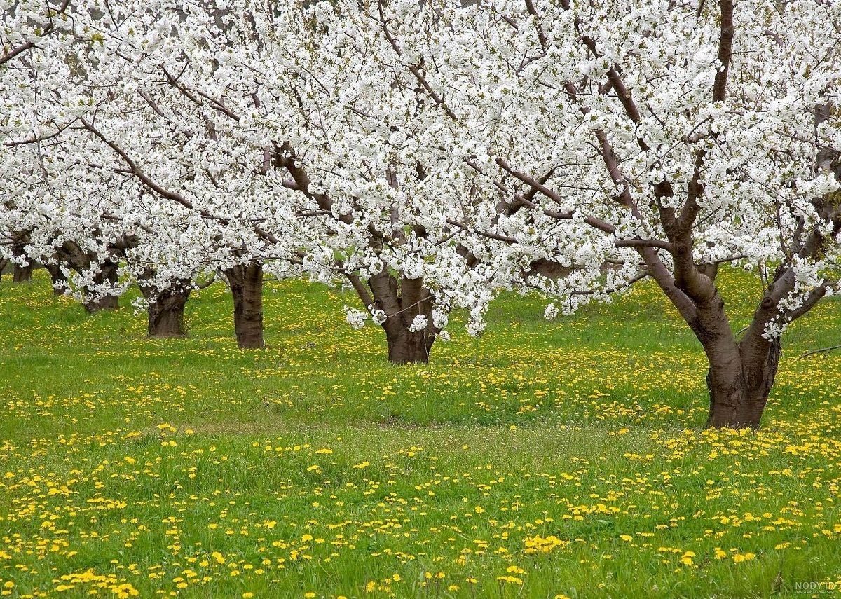
فروردین

Slide 3
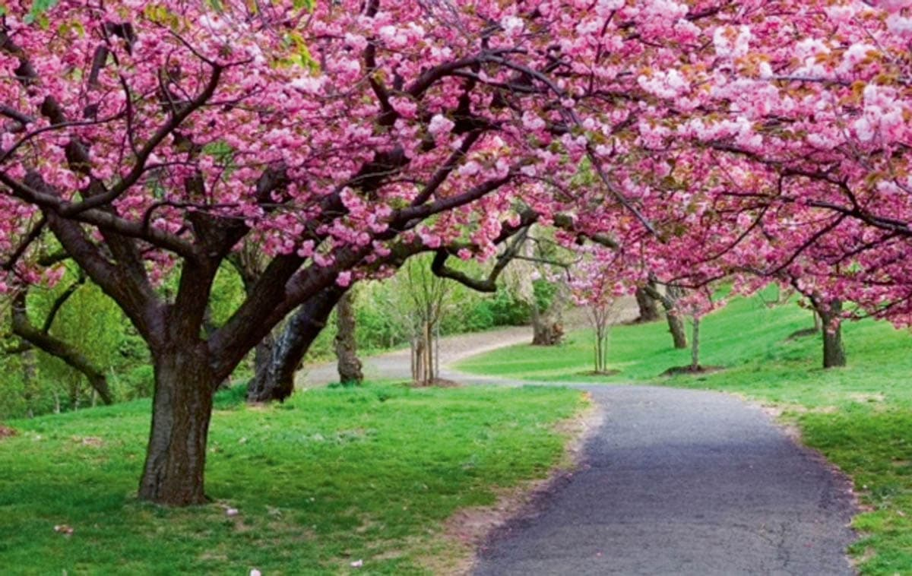
اردیبهشت

Slide 4
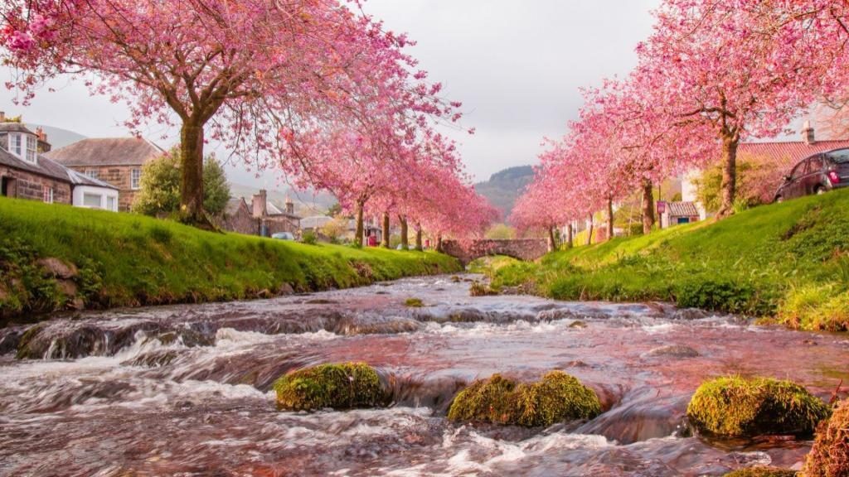
خرداد
****

